Slide 1
CÁT NGHIỀN THAY THẾ CÁT TỰ NHIÊN TRONG XÂY DỰNG
THÁCH THỨC VÀ GIẢI PHÁP
BÁO CÁO SINH HOẠT HỌC THUẬT THƯỜNG NIÊN NĂM HỌC 2018 - 2019
TS. NGUYỄN TRỌNG DŨNG
BỘ MÔN XÂY DỰNG HẠ TẦNG CƠ SỞ - KHOA XÂY DỰNG
******************************************
HÀ NỘI, 04/2019

Slide 2
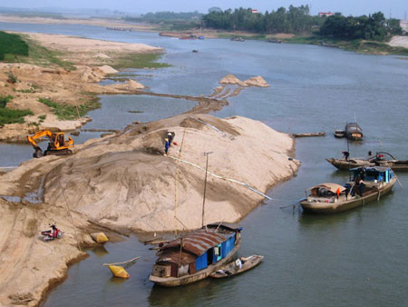
I. TÌNH HÌNH KHAI THÁC VÀ SỬ DỤNG TÀI NGUYÊN CÁT TẠI VIỆT NAM
- Cát sử dụng tại Việt nam chủ yếu là cát tự nhiên khai thác từ lòng sông
- Nhu cầu sử dụng cát cho công trình xây dựng tại Việt nam khoảng 130 triệu m³/năm
- Nhu cầu cát san lấp giai đoạn 2016 – 2020 là 2,1-2,3 tỷ m³ trong khi trữ lượng dự báo chỉ đạt 2,1 tỷ m³
- Nguồn cung cát tự nhiên từ các khu vực khai thác hợp pháp chỉ đạt 40 – 50% nhu cầu sử dụng.
- Giá cát tại TPHCM năm 2017: cát đổ bê tông (700.000VNĐ/ m³), cát xây tô (500.000-600.000VNĐ/ m³), cát san lấp 350.000VNĐ/ m³)
- Giá cát có xu hướng tăng ngày càng mạnh do nguồn cạn kiệt, khai thác khó khăn và ảnh hưởng môi trương.

Slide 3
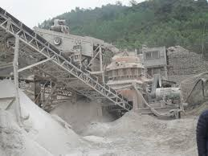
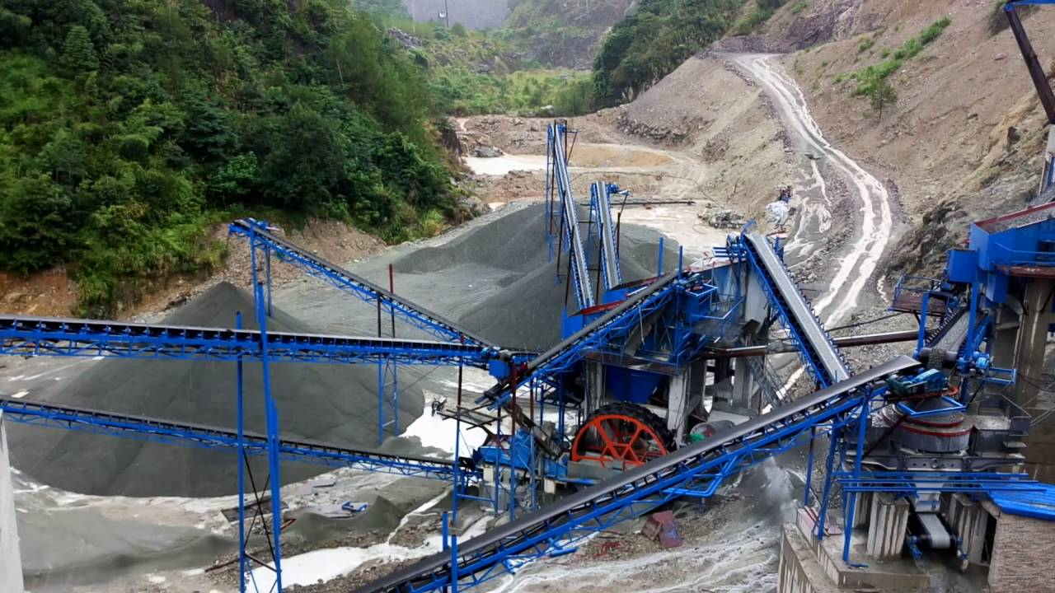
II. TÌNH HÌNH KHAI THÁC VÀ SỬ DỤNG CÁT NGHIỀN TẠI VIỆT NAM
- Cát nghiền được sản xuất ở những vùng thiếu hoặc không có cát tự nhiên (ít sông suối) và ở các địa phương có mỏ hoặc cơ sở khai thác, sản xuất đá xây dựng…
- Toàn Việt Nam có khoảng gần chục cơ sở sản xuất cát nghiền tập trung tại Sơn La, Lai Châu, Cao Bằng, Quảng Ninh, Lạng Sơn, Thái Nguyên, Hà Nam, Bình Dương, Đồng Nai ….. Với tổng công suất đạt khoảng 3 triệu tấn/năm
- Tiêu thụ cát nghiền tại Việt Nam còn khá khó khăn do thói quen sử dụng, công tác tuyên truyền quảng bá sản phẩm cát nghiền chưa tốt, định mức kinh tế kỹ thuật và tiêu chuẩn liên quan đến vật liệu thay thế cát tự nhiên còn chưa hoàn thiện dẫn đến các khâu tư vấn thiết kế, phê duyệt dự án còn chưa chú trọng đến cát nghiền
- Bộ Xây dựng hiện đã ban hành 01 Quy chuẩn, 06 Tiêu chuẩn quốc gia và 01 chỉ dẫn kỹ thuật liên quan đến cát và vật liệu thay thế cát sử dụng trong xây dựng

Slide 4
III. ĐẶC ĐIỂM CỦA CÁT NGHIỀN TẠI VIỆT NAM
- Cát nghiền được sản xuất chủ yếu từ nguồn đá tự nhiên tại các mỏ khai thác dưới dạng đá mạt kích thước nhỏ (0,05-1mm) thu được từ quá trình gia công đá gốc thành đá dăm hoặc nghiền trực tiếp từ đá gốc đã loại bỏ phần đá mạt.
- Cát nghiền thường có thành phần bột khá lớn (lọt sàng 0,14mm) nên phải loại bớt bằng cách rửa trôi (tốn nước) – tuyển ướt hoặc có thể dùng các công nghệ nghiền tiên tiến (tuyển khô). Bột loại do tuyển ướt có thể dùng sản xuất gạch bê tông, grannit, phụ gia cho xi măng….
- Cát nghiền có cấu trúc hạt đồng đều, có thể điều chỉnh mô đun và tỷ lệ thành phần hạt theo từng yêu cầu cấp phối cho các loại bê tông khác nhau
- Hạt cát nghiền có nhiều góc cạnh, lại có nhiều bột nên bê tông cát nghiền kém dẻo, khó bơm. Cần lượng nước trộn nhiều hơn cát tự nhiên khi chế tạo bê tông để đạt được cùng độ sụt, hoặc phải pha thêm phụ gia hóa dẻo khi trộn.
- Tiêu chuẩn kỹ thuật cho cát nghiền cho bê tông (TCVN 7572 : 2006 và TCVN 9205 : 2012)

Slide 5
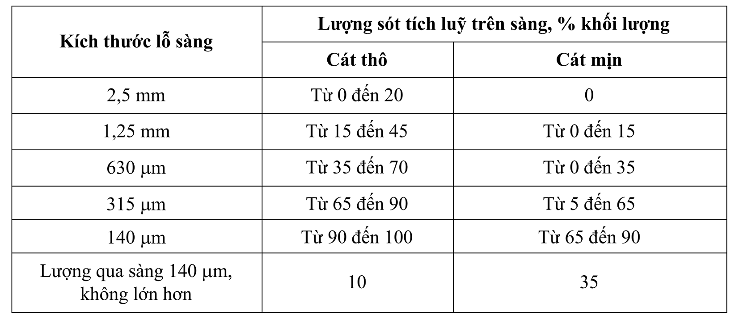
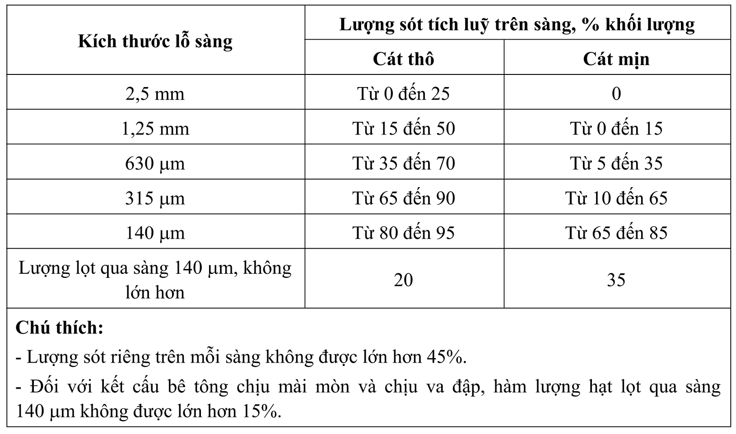
Quy định thành phần hạt cát tự nhiên theo TCVN 7572 : 2006
Quy định thành phần hạt cát nghiền theo TCVN 9205 : 2006
Sự khác nhau cơ bản về yêu cầu kỹ thuật của cát nghiền so với cát tự nhiên:
+ Lượng sót tích lũy trên các cỡ sang 2,5mm và 1,25mm của cát nghiền loại thô quy định khoảng rộng hơn so với cát tự nhiên
+ Lượng lọt qua sang 140µm của cát nghiền loại thô quy định lớn hơn so với cát tự nhiên
+ Cát nghiền có quy định thêm hàm lượng lọt qua sàng 75µm: không lớn hơn 16% đối với cát thô, 25% đối với cát mịn.

Slide 6
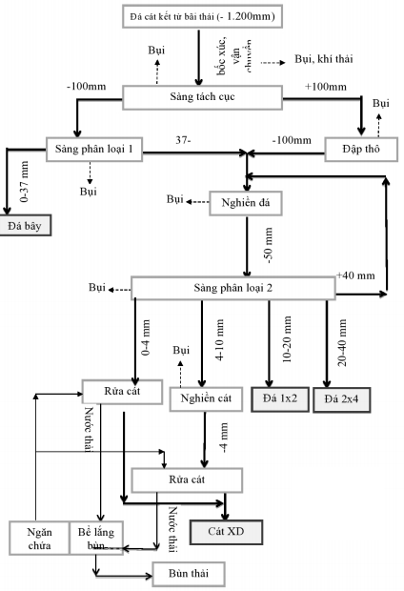
IV. DÂY CHUYỀN VÀ THIẾT BỊ CÔNG NGHỆ SẢN XUẤT CÁT NGHIỀN
- Công việc sản xuất cát nhân tạo từ đá cát kết được chia làm 2 công đoạn chính:
+ Giai đoạn 1: Sản xuất nguyên liệu từ đá cát kết để làm vật liệu đầu vào (đường kính 0-4cm) của công đoạn II. Các thiết bị chính bao gồm: Máy nghiền kẹp hàm, máy nghiền phản kích và hệ thống các loại sàng lắc, sàng rung, băng tải.
+ Giai đoạn 2: Nghiền vật liệu đầu vào thành cát nhân tạo, rửa cát và làm khô. Các thiết bị chính bao gồm: Máy nghiền ly tâm phản kích trục đứng, hệ thống sàng rung, hệ thống băng tải, hệ thống thu gom cát, hệ thống rửa làm sạch và vắt khô
Sơ đồ công nghệ chế biến của dự án cát nghiền công ty Thiên Nam

Slide 7
V. ỨNG DỤNG CỦA CÁT NGHIỀN TRONG LĨNH VỰC XÂY DỰNG
- Cát nghiền từ đá cát kết thỏa mãn các tiêu chuẩn TCN 9205 : 2012 và TCVN 7570 : 2006 có thể sử dụng để thay thế cát tự nhiên làm cốt liệu cho vữa và bê tông
- Hỗn hợp đá dăm phế thải từ quá trình nghiền cát có thể sử dụng làm vật liệu san lấp cho lớp áo đường ô tô (đáp ứng tiêu chuẩn TCVN 8859:2011 đối với cấp phối đá dăm loại I trong kết cấu lớp áo đường ô tô).
- Cát nghiền có thể sử dụng thay thế cát tự nhiên trong chế tạo bê tông nhựa theo các tiêu chuẩn TCVN 8819 : 2011 và TCN 356-06
- Cát nghiền có thể sử dụng thay thế cát tự nhiên trong chế tạo bê tông cát đầm lăn trong xây dựng công trình giao thông
- Cát nghiền kết hợp với cát mịn tự nhiên trong chế tạo bê tông

Slide 8
Cát nghiền từ đá cát kết thỏa mãn các tiêu chuẩn TCN 9205 : 2012 và TCVN 7570 : 2006 có thể sử dụng để thay thế cát tự nhiên làm cốt liệu cho vữa và bê tông
Xi măng Hà Tiên 1 : mã hiệu : PCB40
Đá tự nhiên: lấy tại mỏ đá Hóa An Biên Hòa Đồng Nai
Cát tự nhiên: lấy tại Tân Châu An Giang
Đá nhân tạo: Đá từ mỏ đá Tân Đông Hiệp (Bình Dương) được nghiền bởi cụm thiết bị Titan
Cát nhân tạo: Cát từ mỏ đá Tân Đông Hiệp (Bình Dương) được nghiền bởi cụm thiết bị Titan
Nghiên cứu của Viện cơ học – tin học ứng dụng miền Nam
Cường độ bê tông sử dụng đá và cát nhân tạo cao hơn so với đá và cát tự nhiên (15-20%)
Dùng đá và cát nhân tạo để chế tạo bê tông xi măng thường, thì kết quả sau khi nén sẽ cao hơn cường độ của bê tông xi măng dùng đá và cát tự nhiên
Cường độ bê tông sử dụng đá và cát nhân tạo ở tuổi sớm cao hơn so với đá và cát tự nhiên, do đó có thể rút ngắn được thời gian thi công

Slide 9
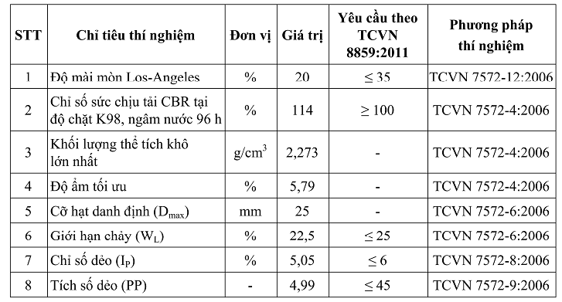
Hỗn hợp đá dăm phế thải từ quá trình nghiền cát có thể sử dụng làm vật liệu san lấp cho lớp áo đường ô tô (đáp ứng tiêu chuẩn TCVN 8859:2011 đối với cấp phối đá dăm loại I trong kết cấu lớp áo đường ô tô).
Nghiên cứu của Viện nghiên cứu và ứng dụng VLXD Nhiệt đới – Đại học Xây dựng
Chỉ tiêu cơ lý của đá dăm phế phải từ quá trình nghiền đá cát kết tại mỏ Đông Cao sơn – Quảng Ninh

Slide 10
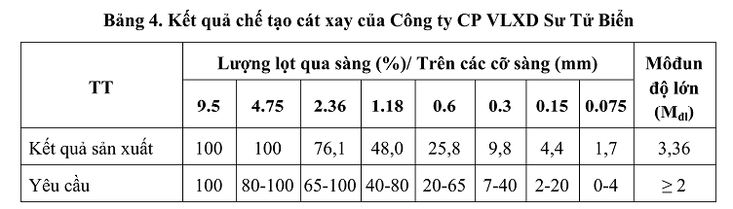
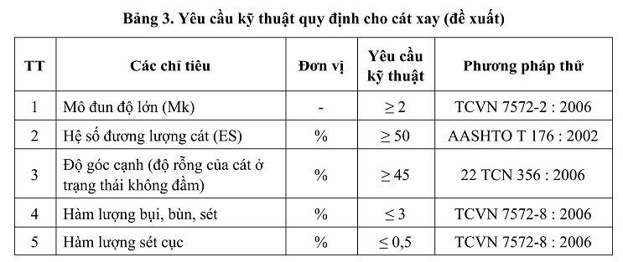
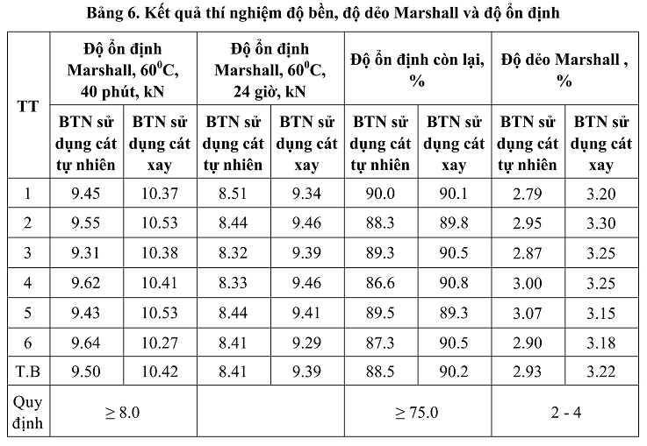
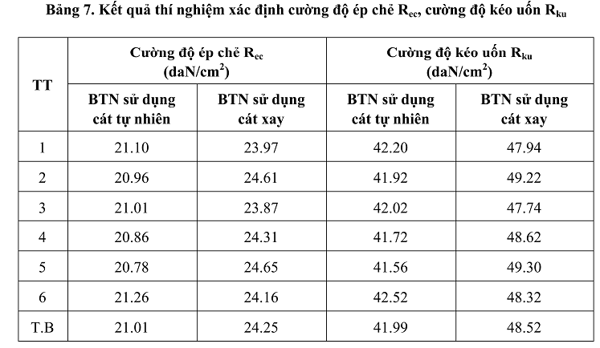
Cát nghiền có thể sử dụng thay thế cát tự nhiên trong chế tạo bê tông nhựa theo các tiêu chuẩn TCVN 8819 : 2011 và TCN 356-06
Nghiên cứu của Viện Khoa học và Công nghệ GTVT

Slide 11
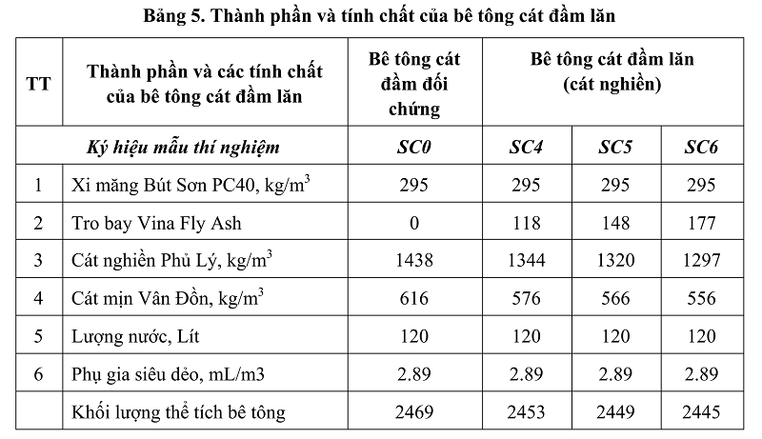
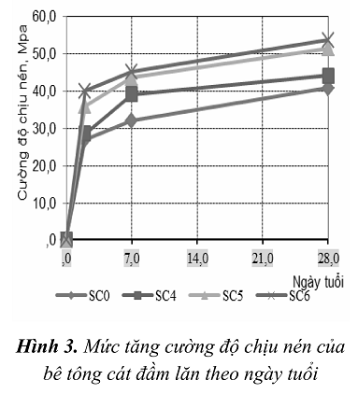
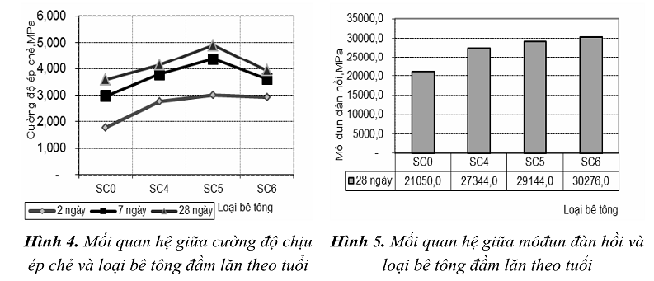
Cát nghiền có thể sử dụng thay thế cát tự nhiên trong chế tạo bê tông cát đầm lăn trong xây dựng công trình giao thông
Nghiên cứu của Trường ĐH Giao thông vận tải

Slide 12
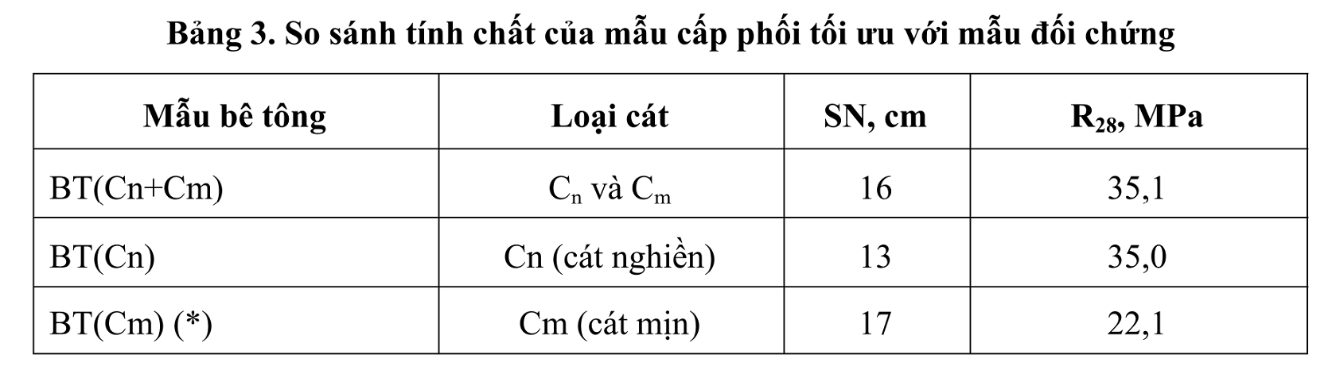
Cát nghiền kết hợp với cát mịn tự nhiên trong chế tạo bê tông
Nghiên cứu của Trường ĐH Kiến trúc HN
Với tỷ lệ N/X=0,48, hàm lượng cát nghiền trong hỗn hợp cát phù hợp khoảng 60% và mức ngậm cát hợp lí xấp xỉ 60%
Tính toán sơ bộ giá thành vật liệu xây dựng cho thấy việc sử dụng phối hợp cát nghiền và cát tự nhiên hạt mịn hợp lý giúp giảm chi phí vật liệu lần lượt khoảng 14,3% và 6,3% so với bê tông chỉ sử dụng cát vàng hạt thô hoặc cát nghiền

Slide 13
VI. CÁC HƯỚNG NGHIÊN CỨU ỨNG DỤNG CÁT NGHIỀN THAY THẾ CÁT TỰ NHIÊN TRONG LĨNH VỰC XÂY DỰNG
- Nghiên cứu xây dựng tiêu chuẩn, quy chuẩn, định mức kinh tế kỹ thuật cơ sở cho các loại cát nghiền từ các loại đá có nguồn gốc khác nhau và tại các địa phương, khu vực khác nhau.
- Nghiên cứu hoàn thiện công nghệ, dây chuyền hoặc đề xuất công nghệ mới để nghiền đá thành cát theo định hướng nghiền khô không cần rửa cát và tự động sản xuất theo mô đun cỡ hạt mong muốn.
- Nghiên cứu sử dụng cát nghiền trong chế tạo bê tông tính năng cao và siêu cao (cường độ cao, chống xâm thực,….)
- Nghiên cứu sử dụng cát nghiền thay thế cát tự nhiên trong chế tạo bê tông phun, bê tông tự lèn,…
- Nghiên cứu đánh giá phương án sử dụng cát nghiền thay thế cát tự nhiên trong gia cố nền đất yếu và san lấp, thi công công trình giao thông (đặc biệt là xây dựng đường cao tốc).

Slide 14
THANKS FOR YOUR ATTENTION !

